Slide 1
EUROPA.-LA VUELTA AL MUNDO EN 885 JARDINES. MALAGA.-Jardin Botânico de la Concepción
Selección de textos y fotografías por
JOSE ELIAS BONELLS

Slide 2
Málaga.-Jardin Botánico Histórico La Concepción.-
El Jardín Botánico Histórico La Concepción es un jardín de estilo paisajista inglés con más de ciento cincuenta años de historia. Situado en la entrada norte de la ciudad española de Málaga, se trata de uno de los escasos jardines con plantas de clima subtropical que existen en Europa.
Cuenta con más de cincuenta mil plantas, de dos mil especies tropicales, subtropicales y autóctonas, destacando la colección con más de cien especies diferentes de palmeras, bambúes, plantas acuáticas y su jardín histórico.

Slide 3
En origen fue finca de recreo de una familia de la alta burguesía de la ciudad desde la mitad del siglo XIX, hasta que en el año 1990 pasó a titularidad pública, siendo el Ayuntamiento de Málaga quien fundó para su gestión el Patronato Botánico Municipal.
La Concepción se erigió alrededor de 1855 gracias a la labor del matrimonio formado por Jorge Loring y Oyarzábal y Amalia Heredia Livermore, marqueses de la Casa Loring. Jorge Loring, uno de los personajes más influyentes de la Málaga del siglo XIX y amigo personal de Cánovas del Castillo o de Francisco Silvela, fue un exitoso empresario, además de diputado a Cortes. Su esposa Amalia Heredia, hija del industrial Manuel Agustín Heredia, fue una mujer culta, interesada por las plantas, los libros y la arqueología

Slide 4
Así, en La Concepción atesoraron un sustancial patrimonio arqueológico, del que aún quedan algunos restos en forma de esculturas y mosaicos romanos; y un rico patrimonio botánico, gracias, entre otros, a la destreza de un jardinero francés llamado Chamoussant.
Tras la quiebra económica de la familia Loring-Heredia, la hacienda es comprada por la familia Echevarria Azcarate (del matrimonio de Rafael Echevarria Azcarate con Amalia Echevarrieta resultaría la atribución a la famila de esta última La Concepción a la muerte de Rafael Echevarria), realizando importantes mejoras y ampliando la colección de árboles y palmeras. En 1943 el jardín es declarado jardín histórico-artístico, hoy Bien de Interés Cultural.

Slide 5
En 1990 el jardín es adquirido por el Ayuntamiento de Málaga, que tras cuatro años de reformas y adaptación, lo abre al público. Desde entonces se han incorporado nuevos espacios y jardines en torno al Jardín Histórico, en forma de jardines temáticos, destacando los dedicados a palmeras, a plantas carnívoras y orquídeas, otros a cactus y suculentas o el de la vuelta al mundo en ochenta árboles.
La Concepción ocupa una superficie de cincuenta y cinco hectáreas, de las cuales cinco pertenecen al jardín histórico. Junto a éste, están los jardines temáticos y una gran zona de bosque mediterráneo autóctono sin trasformar que puede ser visitada; son las denominadas "ruta forestal" y la "ruta de los miradores" en la zona alta del jardín.

Slide 6
El jardín histórico
Se le llama así a la zona de jardín que fue declarado Bien de Interés Cultural en 1943, y que comprende el espacio creado por la familia Loring-Heredia y completado posteriormente por la familia Echevarría Azcarate.
El jardín histórico es donde se encuentran los ejemplares más monumentales e importantes del jardín, como enormes ficus, centenarias palmeras, cedros, cycas, etc. algunos de los cuales son únicos en España y en Europa, en un entorno configurado con numerosos estanques, puentecitos, cascadas, pequeños lagos, pérgolas, invernaderos, miradores y el denominado Museo Loringiano.

Slide 7
El Cenador de Glicinia
La glicinia, una de las plantas más bellas y emblemáticas, florece mostrándonos todo su esplendor anunciando el comienzo de la primavera. Se trata de una especie trepadora de la familia de las fabáceas originaria de China. Los doce pies sembrados por la familia Loring-Heredia allá por 1857 envuelven el cenador de hierro e incluso trepan por los ficus y palmeras que alcanzan hasta los veinte metros de altura.
Sus racimos de flores color lila y su suave aroma crean una atmósfera sublime. Es un espectáculo único que dura aproximadamente 15 días al año, desde finales de marzo o principios de abril.

Slide 8
Las glicinias aparecen en uno de los lugares más bellos del Jardín de la Concepción, el cenador de hierro, lugar donde se celebran eventos, sobre todo en la época del año cuando se produce la floración.
La Ninfa
En la zona del jardín histórico creado por la familia Echevarria Azcarate destaca una ninfa de piedra realizada por Paco Durrio. Este artista encuadrado en el modernismo estuvo muy vinculado a la familia Echevarria-Echevarrieta, realizando su mausoleo funerario en Bilbao. La estatua es una mujer desnuda, sentada con un cántaro que hace de fuente y el pelo recogido al estilo grecorromano en actitud pensativa.

Slide 9
La ninfa nos introduce en una zona plantada al estilo francés, con setos cuidados y plantas centradas dentro de los setos. Aunque la tipología general del jardín histórico es a la inglesa, esta zona fue creada con el fin de poder disfrutar de ambos modelos de ajardinamiento dentro de La Concepción. A la espalda de la ninfa se puede apreciar una palmera Azul mexicana centenaria, uno de los ejemplares con mayor valor botánico, cuyas hojas parecen azules con determinados tipos de luz.

Slide 10
Museo Loringiano
El Museo Loringiano es el nombre con el que arqueólogo Manuel Rodríguez de Berlanga denominó al lugar, dentro de la finca de La Concepción, que albergaba la colección de piezas arqueológicas reunida, durante la segunda mitad del s. XIX, por los marqueses de Casa-Loring.
Esta Colección Loringiana acabó siendo el germen del Museo Arqueológico Provincial de Málaga. Parte de los fondos de dicha colección se encuentran en la Concepción.

Slide 11
Jardines Modernos
A partir de la adquisición de la finca por el Ayuntamiento de Málaga, se crearon diferentes jardines con las características modernas de un jardín botánico. Se trataba de jardines con colecciones ordenadas de forma que posibilitasen un estudio más sistemático y académico de lo que permitía el jardín histórico, ideado en su origen como un jardín de paseo. Entre las rutas y colecciones de mayor tamaño cabría destacar las áreas denominadas: "La vuelta al mundo en ochenta árboles", "El mapamundi de palmeras", "El jardín de cactus", “El jardín de plantas Primitivas”, “La Rocalla de la Biodiversidad” y “La estufa caliente”, así como algunas colecciones menores de bambús, plantas acuáticas o vides.

Slide 12
La vuelta al mundo en ochenta árboles
En 1997 se crea el primero de los jardines botánicos modernos en la Concepción, centrado en presentar las especies más frecuentes de los cinco continentes. Este jardín está organizado como un camino con árboles a derecha e izquierda, ordenados según el continente de origen, sumando en total ochenta ejemplares. Entre los árboles se han plantado arbustos y trepadoras, también separados por su hábitat geográfico habitual sumando cien ejemplares de todas las partes del planeta. Se pueden contemplar árboles tan representativos como los tilos, ficus, olivos, madroños, magnolio, tuliperos, grevilleas etc. El objetivo formal de esta colección es el estudio de especies con valor para el humano, ya sea por sus frutos, su madera o como aprovechamiento medicinal.

Slide 13
Mapamundi de palmeras
El jardín, concebido en 1997 y cuyo trazado recuerda a un mapamundi, contiene setenta y cinco especies de palmeras de todos los continentes2 y completa la colección de palmeras del jardín histórico que cuenta veintitrés especies diferentes, configurando una de las colecciones botánicas más destacadas de la Concepción, pues el origen tropical de las palmeras plantea grandes dificultades de crecimiento al aire libre en Europa.
Consta de un paseo central lineal, simulando el ecuador del planeta con parterres construidos como si fueran un planisferio del mundo gigante a cada lado de dicho paseo. Cada especie de palmera está plantada en la zona del mapa de donde es su procedencia, permitiendo un estudio ordenado de este grupo vegetal.

Slide 14
Destacan por su valor botánico los ejemplares de palmeras Bismarck, Caranday, Azul de México, Dypsis, Caryotas, Sabal y Livistonas. En la zona central hay una palmera datilera con siete brazos, de gran valor ornamental, que fue donada en 2001.
Jardín de Suculentas
Inaugurado en 2009, esta zona presenta familias botánicas de plantas suculentas, que son aquellas que acumulan agua en sus raíces, su tronco o sus hojas. Este jardín se encuentra tras el mirador de la ciudad y fue impulsado por la donación en 2004 de la colección privada del Sr. Nikolaus Kornelly.
Los cactus (Cactaceae)son la familia botánica más representativo de este grupo vegetal estando representados en este jardín en la zona central y en la zona más al oeste.

Slide 15
Destacan una selección de Mamillarias plantadas en 2012, así como de una de Ferocactus y otra de Echinocactus.
Se presentan también para su estudio una zona de Aloes (incluido el Aloe ferox), una de Agaves (incluido ejemplares de Agave victoriae-reginae), un espacio dedicado a las Opuntias y una colección de Yucas. En la zona más al este se pueden apreciar una selección de las Euphorbias consideradas suculentas, ya que no todas las plantas de esta familia lo son. Intercaladas entre las suculentas se han plantado para su comparación didáctica especies consideradas en otro tiempo de este grupo y hoy separadas del mismo, como los pachypodium o las nolinas.

Slide 16
Rocalla de la biodiversidad
En este jardín, creado en 2012, se encuentra la flora característica del clima mediterráneo. El espacio está organizado como pequeñas terrazas con las distintas zonas del mundo donde se da el clima mediterráneo, presente en lugares tan distantes como Australia, Chile o California.
Es una colección de plantas arbustivas y rastreras en su mayoría. El Proyecto Fénix de recuperación de plantas autóctonas en peligro de extinción se ubica en este lugar,3 destacando el desarrollo de especies como la "Erica andevalensis", planta originaria de las minas de Riotinto, que necesita unas condiciones de cultivo con suelos muy ácidos difíciles de reproducir.

Slide 17
Estufa caliente
El invernadero, que reproduce las condiciones ambientales de los bosques tropicales, se halla en la entrada del jardín. Mantiene en su interior una temperatura constante entre 20-28 °C y una humedad del 70-80%, condiciones adecuadas para el estudio de las plantas epifitas, capaces de captar la humedad del ambiente. Son epifitas la mayor parte de las bromelias y las orquídeas así como algunas plantas carnívoras. La colección de la estufa caliente comprende ciento setenta y cinco especies diferentes.
Entre las bromelias se pueden ver varias especies de Tillandsia como T. harrisii y T. usneoides. De las orquídeas presentes destacan la orquídea vanda y la vainilla planifolia, y en la colección de plantas carnívoras se pueden estudiar las cinco adaptaciones vegetales para esta forma de nutrición.

Slide 18
Patrimonio histórico
Durante el siglo XIX La Concepción fue un lugar de encuentro para ilustres personajes de la época, políticos, artistas, aristócratas y la noble burguesía malagueña frecuentaban estos jardines. Se construyeron numerosos edificios nobles: la magnífica Casa-Palacio, la casita de los cipreses, la casa del administrador, la casita del jardinero y la escuelita; dos invernaderos en hierro; un gran cenador; fuentes, escalinatas, un bello mirador, en el cual muchas personas iban a pedir la mano, y el Museo Loringiano, que albergaba los hallazgos arqueológicos encontrados en las excavaciones financiadas por la primera familia propietaria de la finca, los Marqueses de la Casa Loring, como la Lex Flavia Malacitana, actualmente en el Museo Arqueológico Nacional.

Slide 19
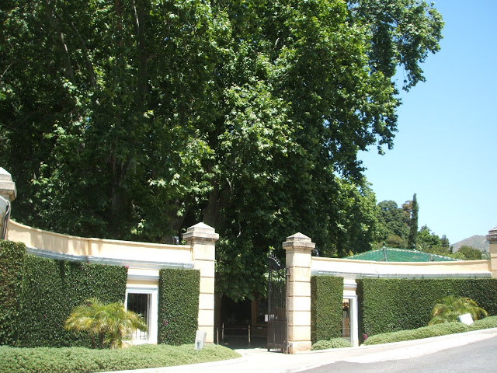
Notes:
Málaga.-Jardin Botánico de La Concepción.

Slide 20
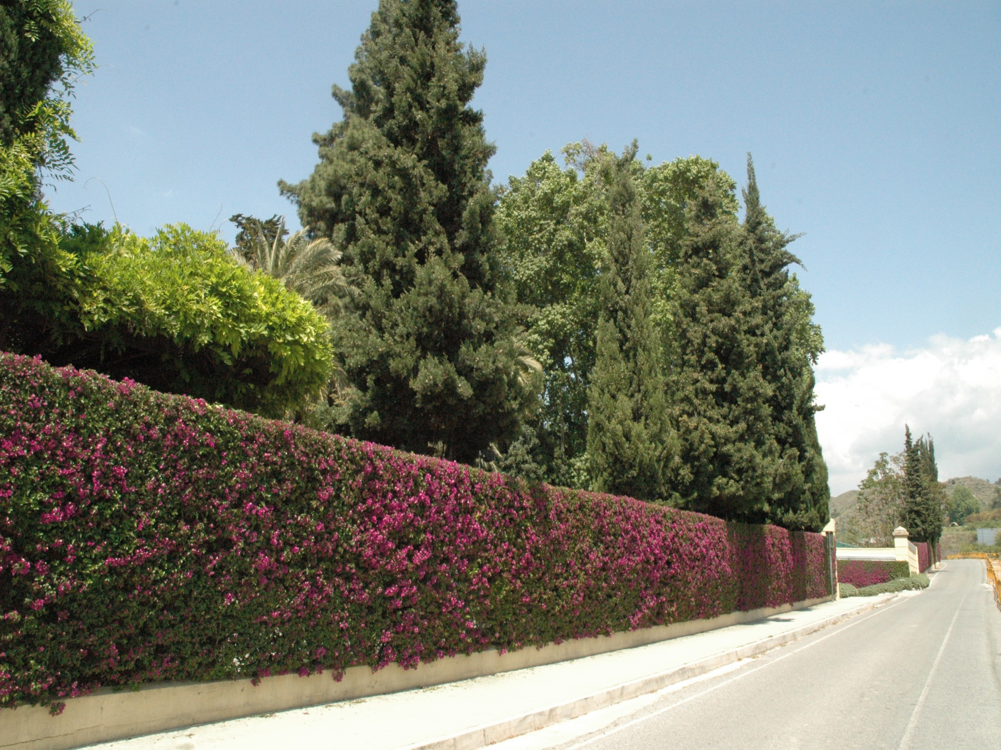
Notes:
Málaga.-Jardin Botánico de La Concepción.

Slide 21
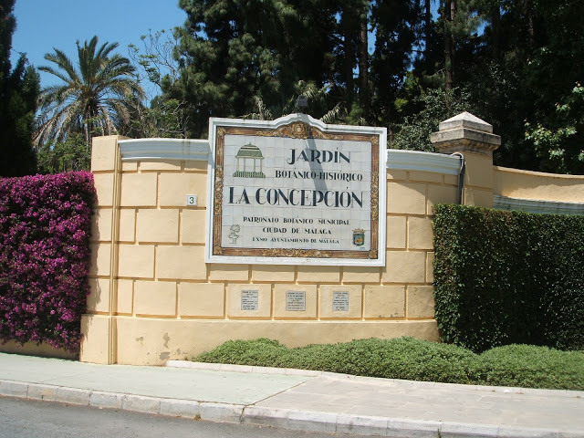
Notes:
Málaga.-Jardin Botánico de La Concepción.

Slide 22
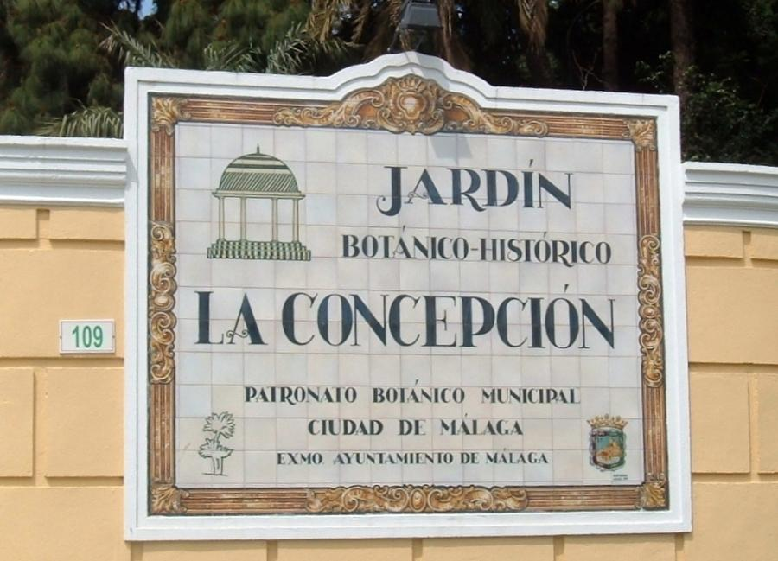
Notes:
Málaga.-Jardin Botánico Histórico La Concepción.-

Slide 23
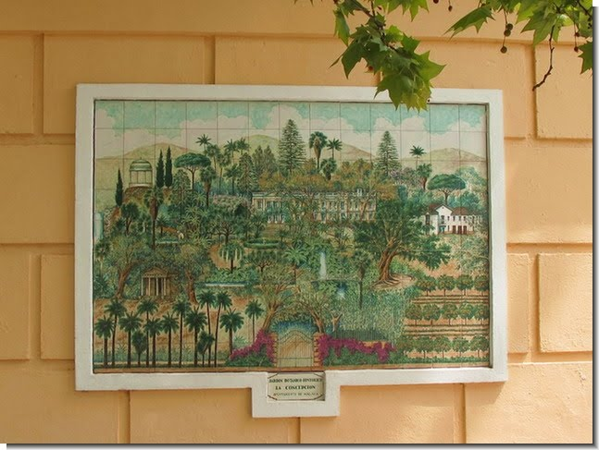
Notes:
Málaga.-Jardin Botánico de La Concepción.

Slide 24
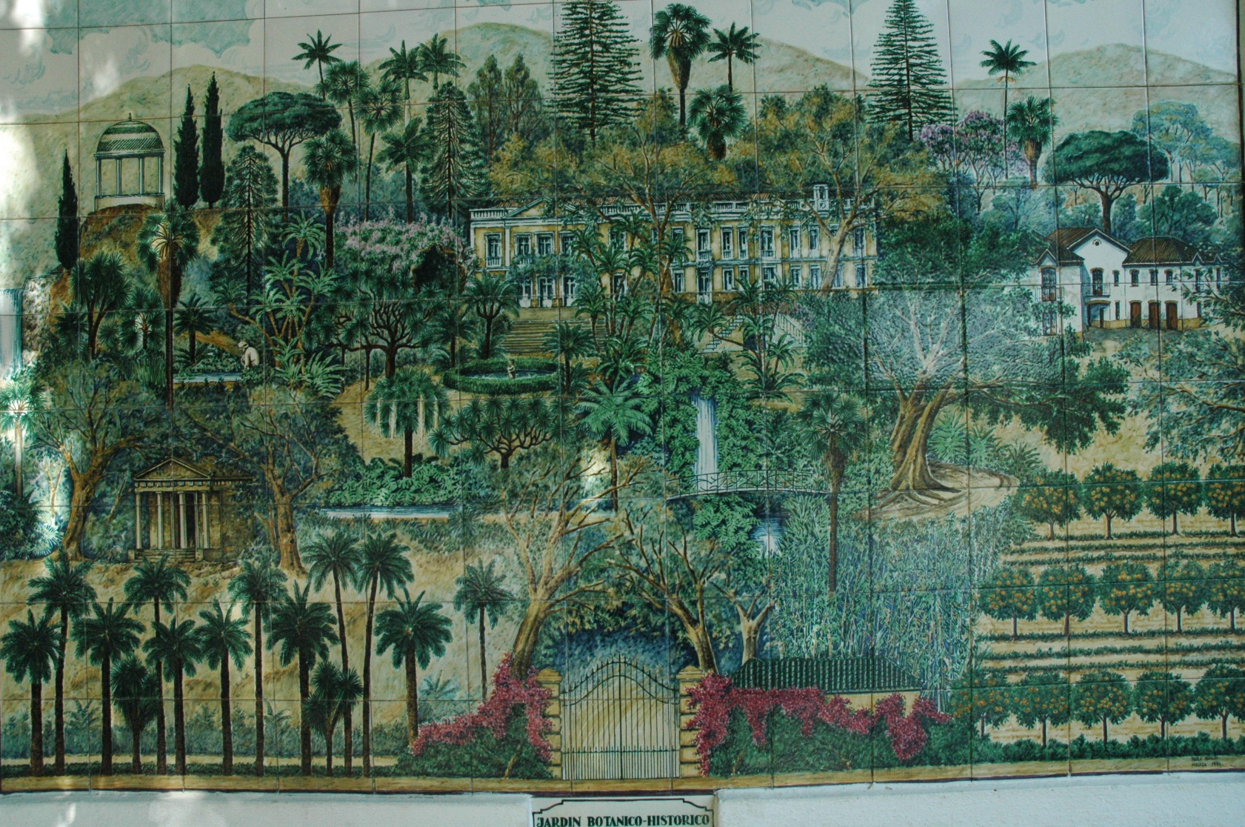
Notes:
Málaga.-Jardin Botánico de La Concepción.

Slide 25
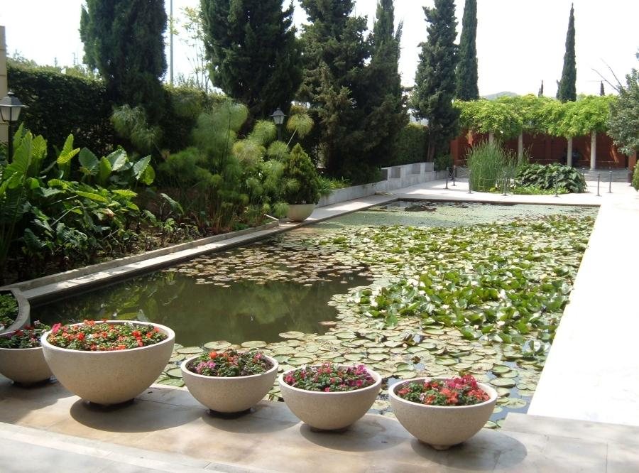
Notes:
Málaga.-Jardin Botánico de La Concepción.

Slide 26
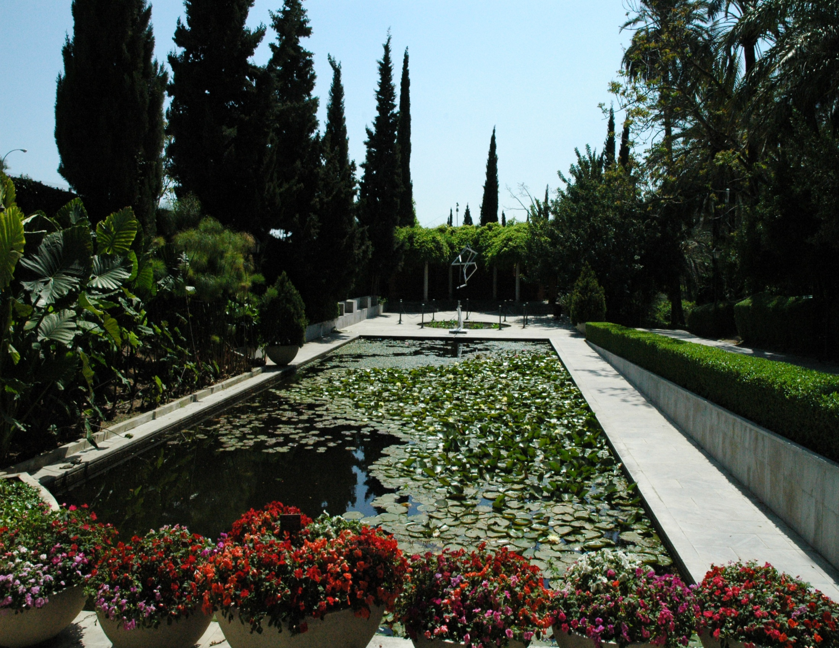
Notes:
Málaga.-Jardin Botánico de La Concepción.

Slide 27
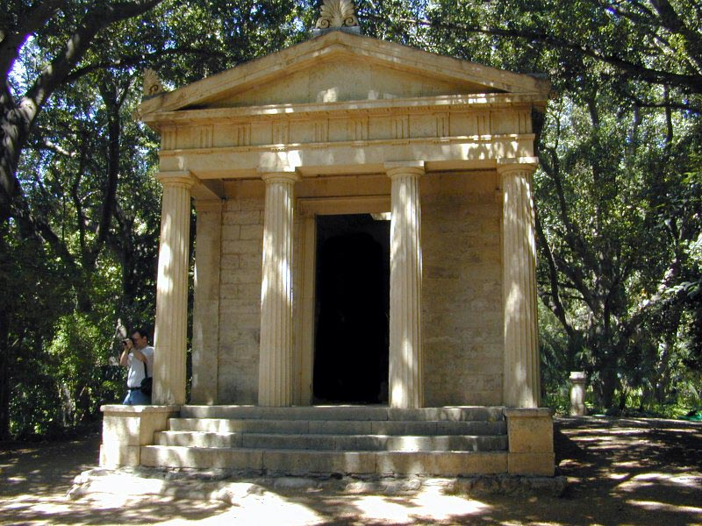
Notes:
Málaga.-Jardin de LaConcepcion.-ñ

Slide 28
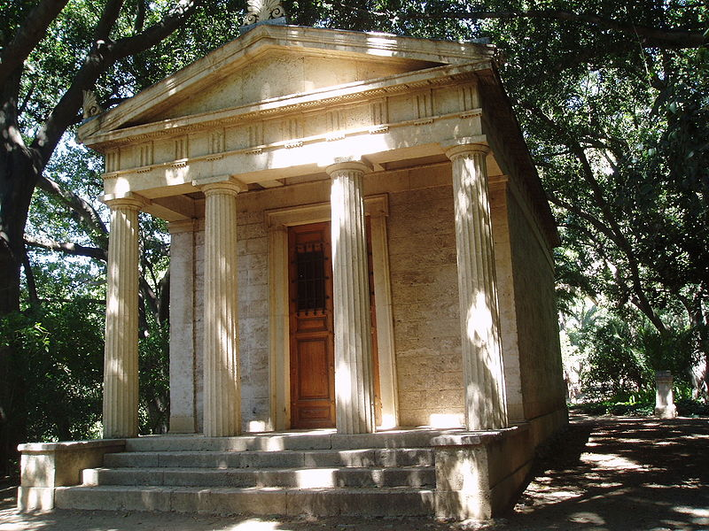
Notes:
Málaga.-Jardin Botánico de La Concepción.

Slide 29
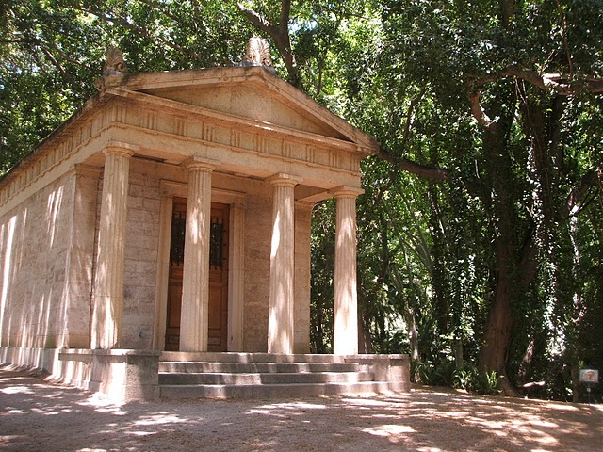
Notes:
Málaga.-Jardin Botánico de La Concepción.

Slide 30
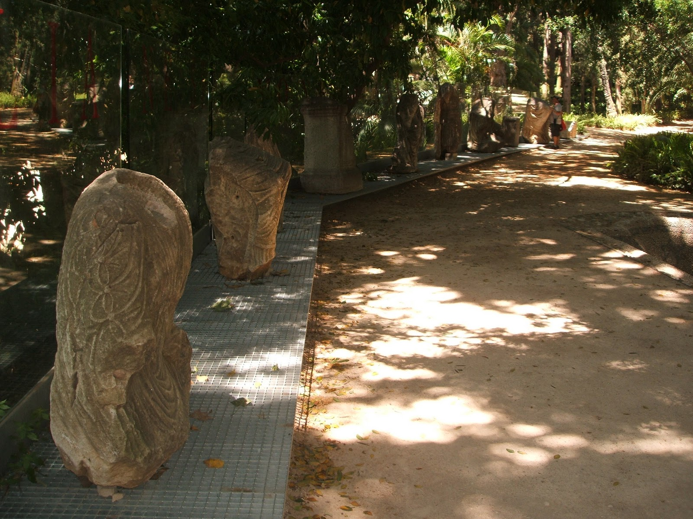
Notes:
Málaga.-Jardin Botánico de La Concepción.

Slide 31
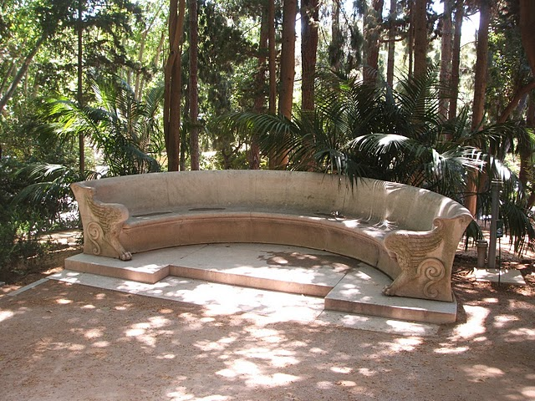
Notes:
Málaga.-Jardin Botánico de La Concepción.

Slide 32
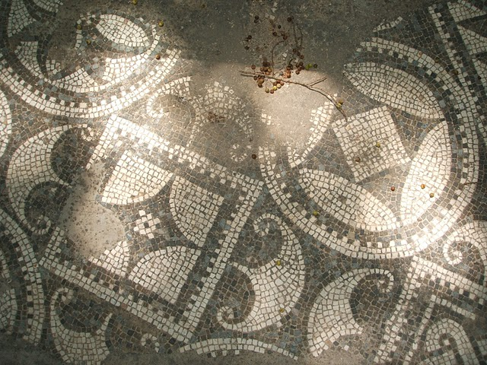
Notes:
Málaga.-Jardin Botánico de La Concepción..-Mosaico romano

Slide 33
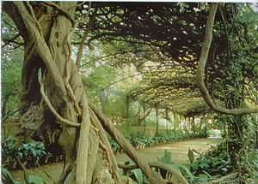
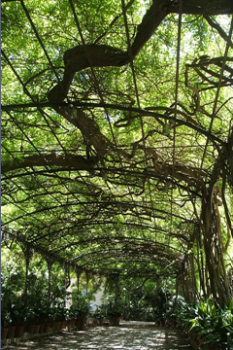
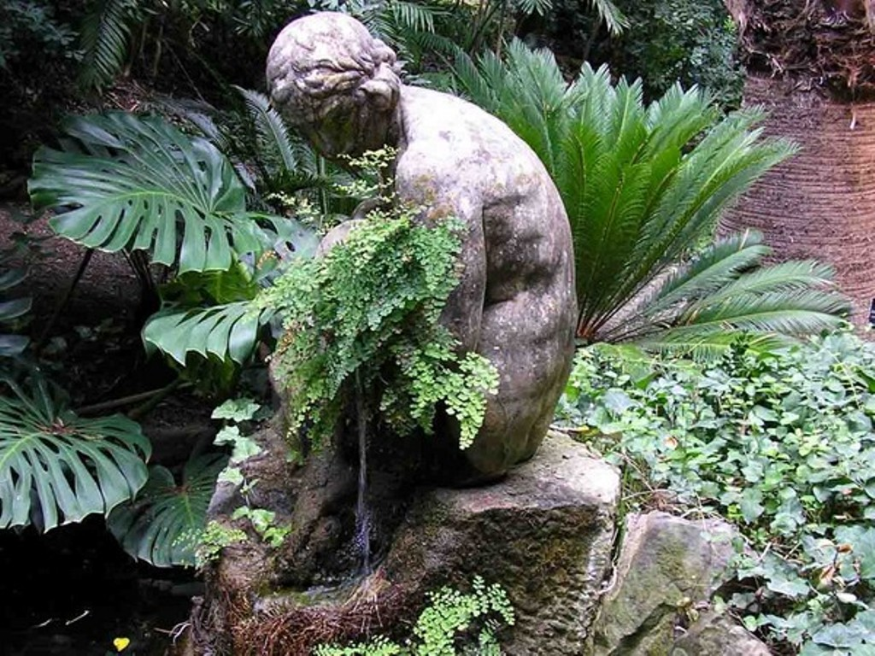

Slide 34
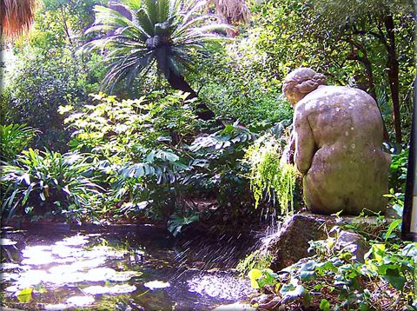
Notes:
Málaga.-Jardin Botánico de La Concepción.

Slide 35
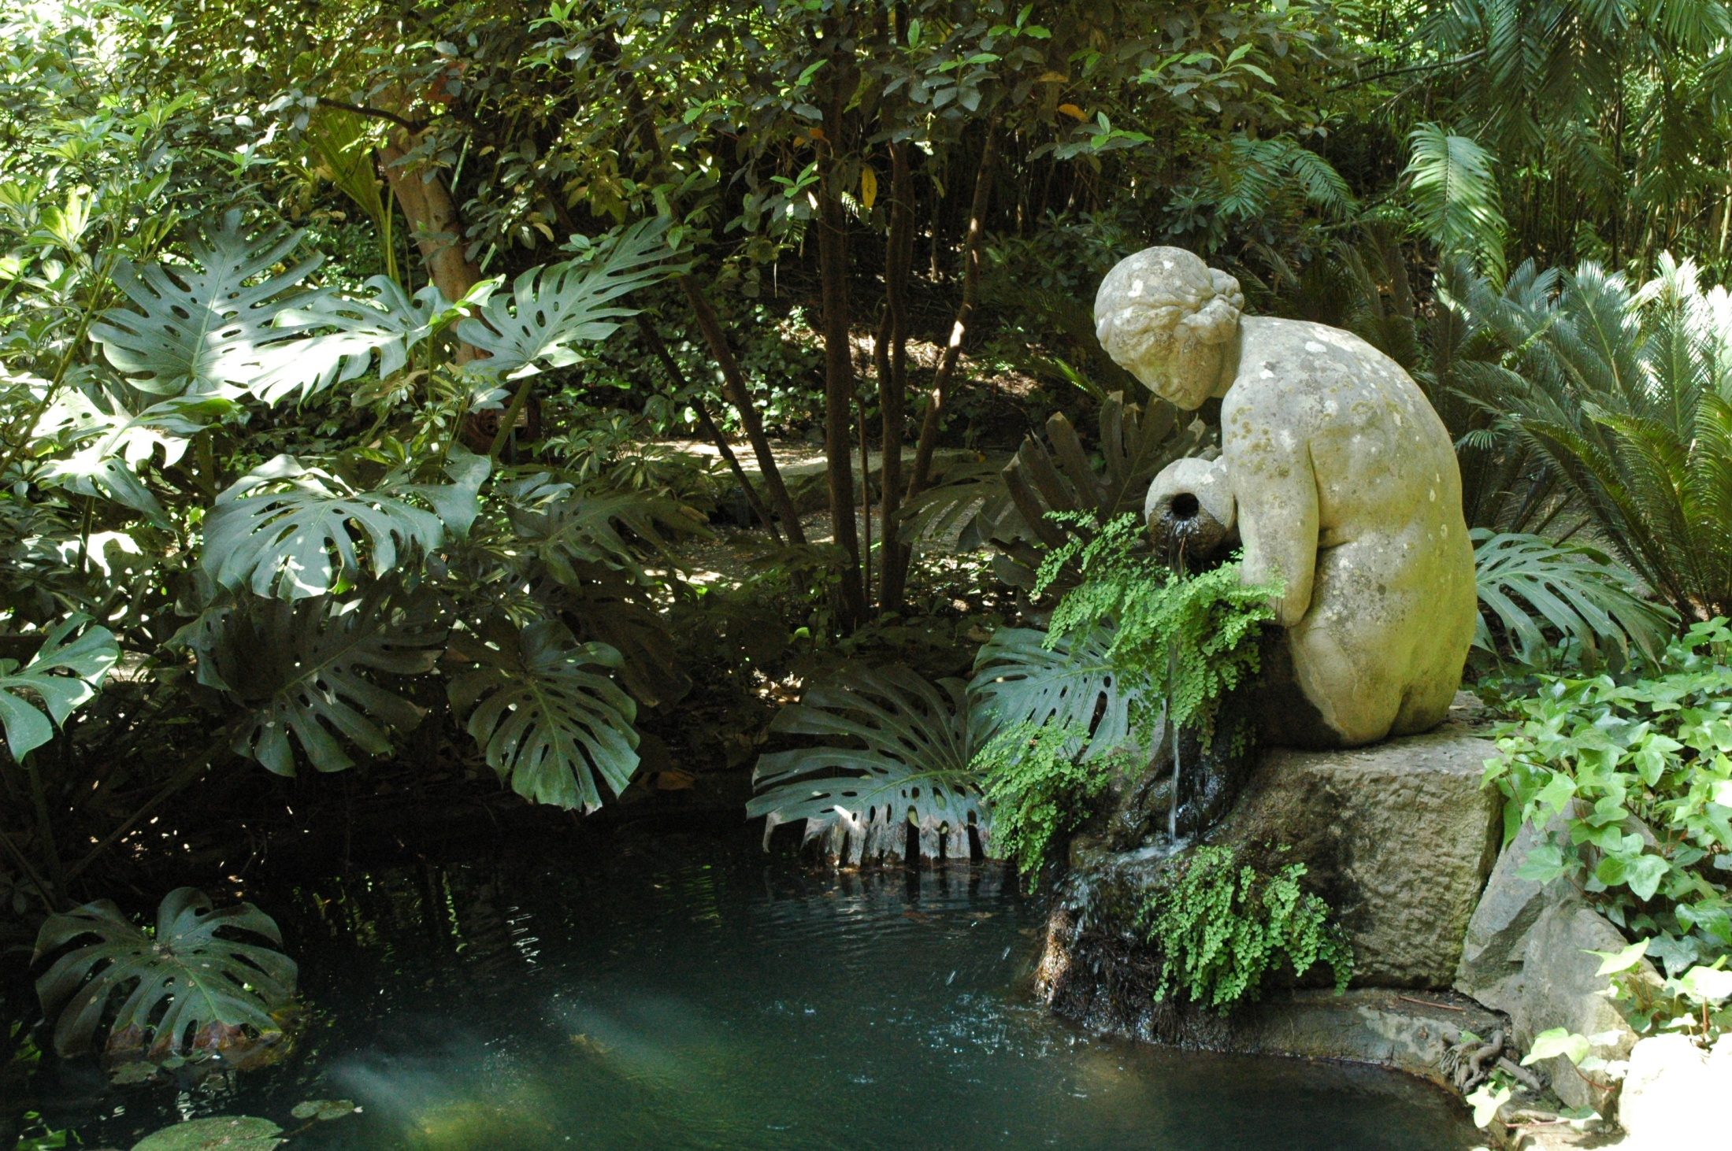
Notes:
Málaga.-Jardin Botánico de La Concepción.

Slide 36
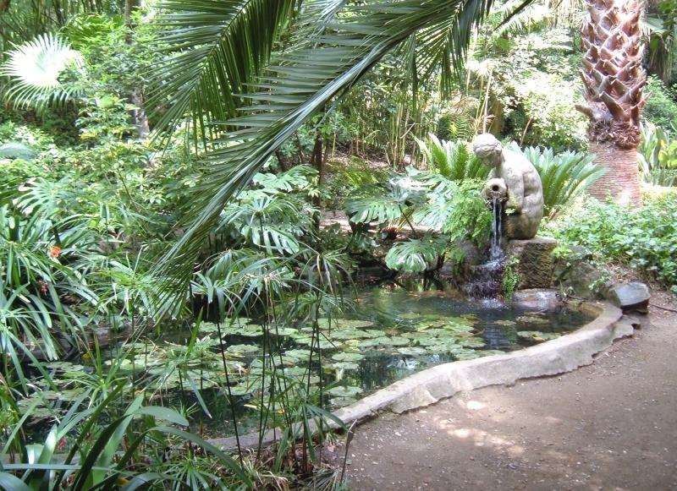
Notes:
Málaga.-Jardin Botánico de La Concepción.

Slide 37
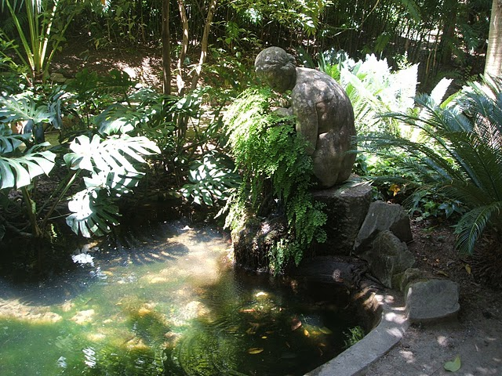
Notes:
Málaga.-Jardin Botánico de La Concepción.

Slide 38
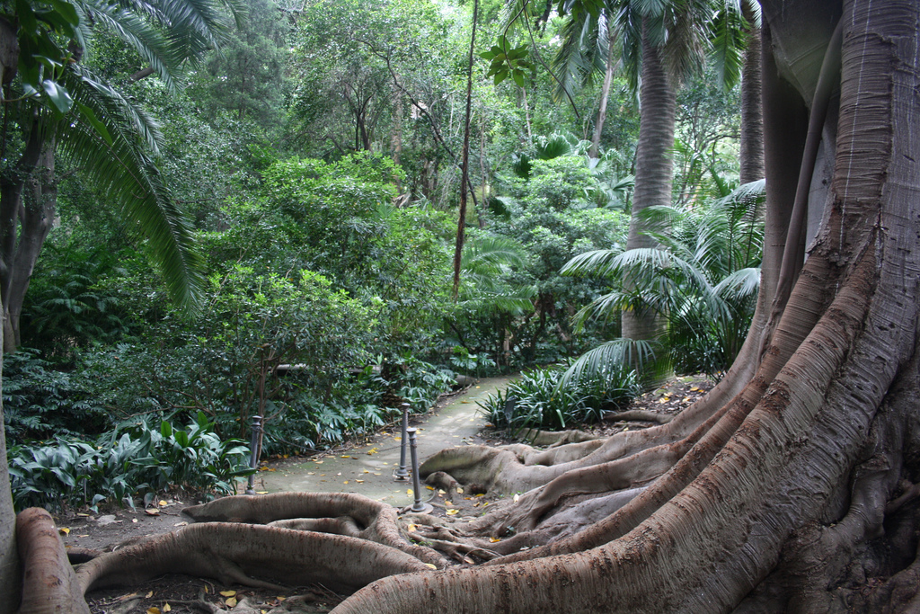
Notes:
Málaga.-Jardin Botánico de La Concepción.

Slide 39
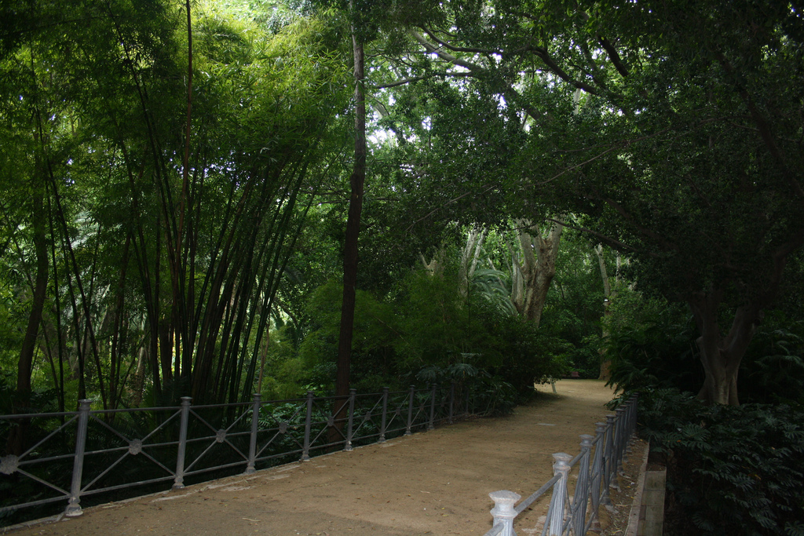
Notes:
Málaga.-Jardin Botánico de La Concepción..-PASEO

Slide 40
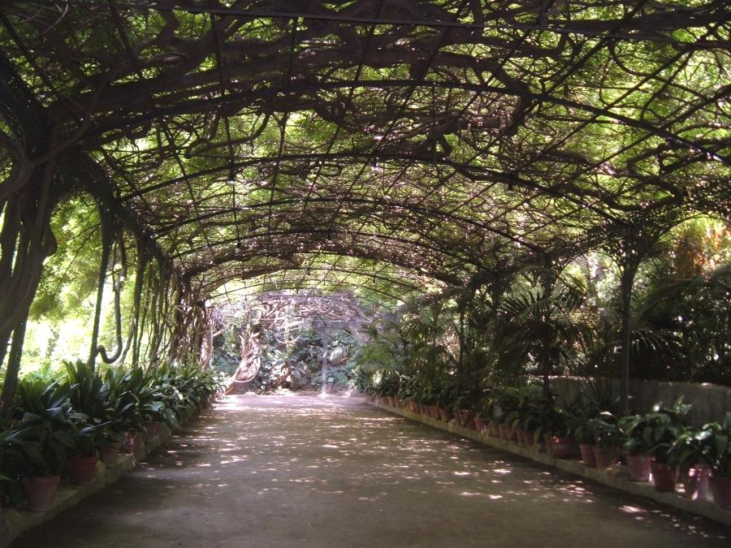
Notes:
Málaga.-Jardin Botánico de La Concepción.

Slide 41
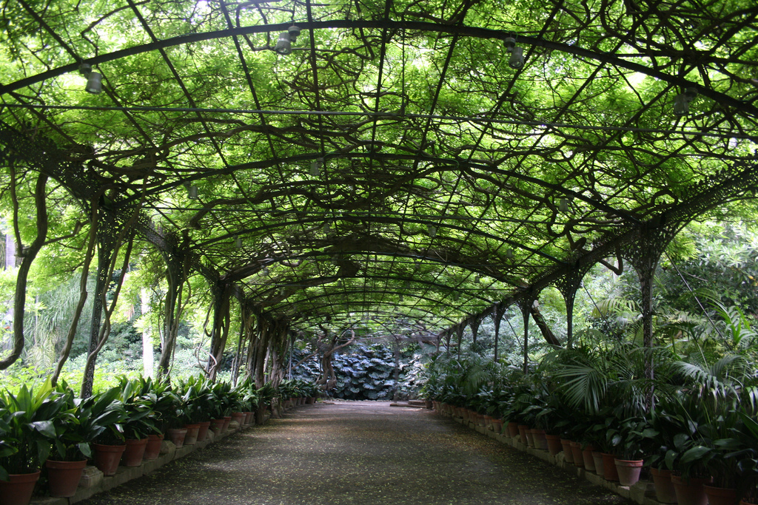
Notes:
Málaga.-Jardin Botánico de La Concepción.

Slide 42
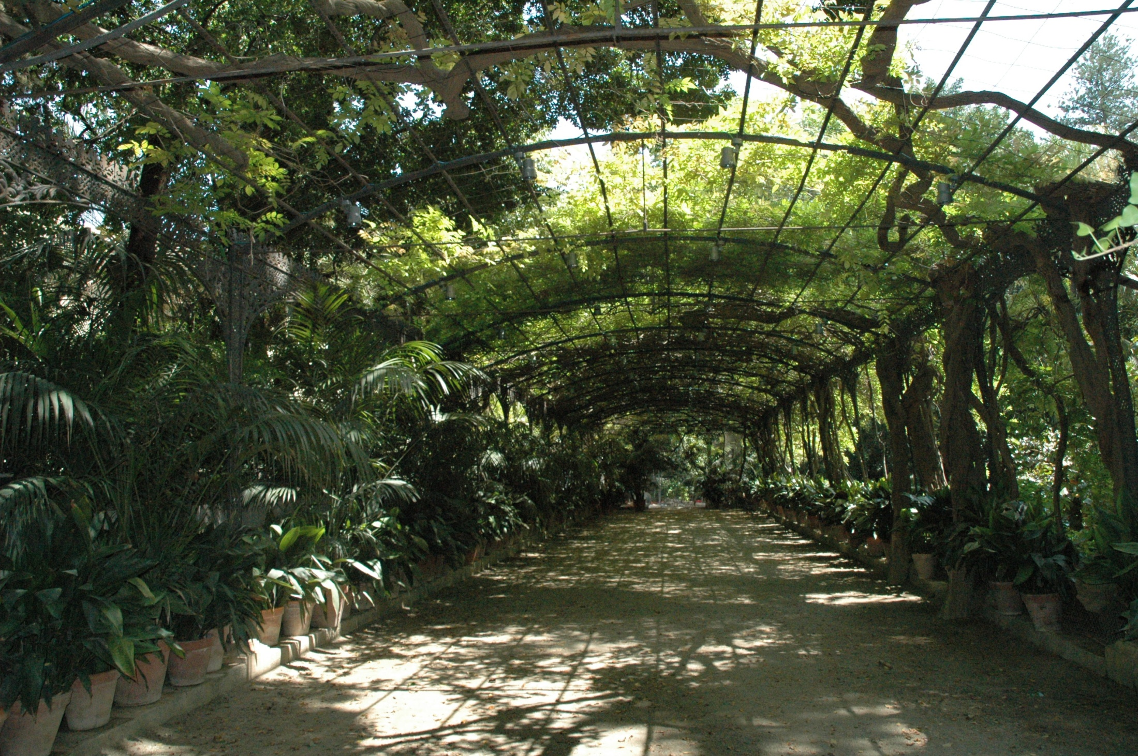
Notes:
Málaga.-Jardin de LaConcepcion.-ñ

Slide 43
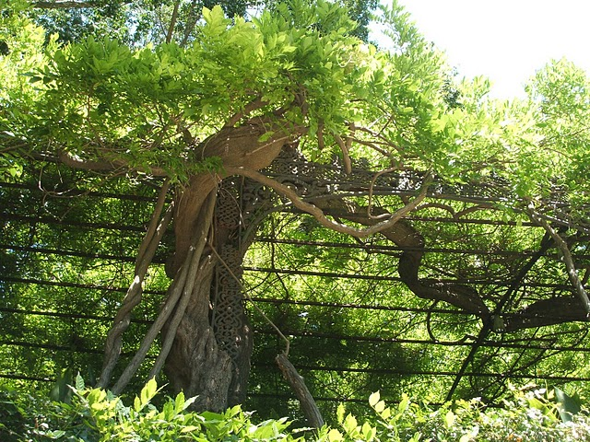
Notes:
Málaga.-Jardin Botánico de La Concepción.

Slide 44
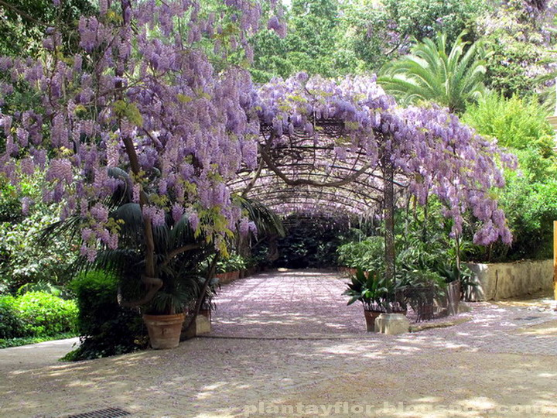
Notes:
Málaga.-Jardin Botánico de La Concepción.

Slide 45
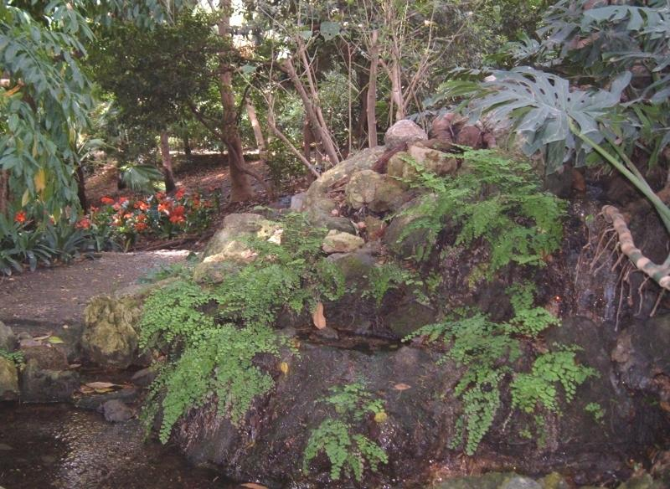
Notes:
Málaga.-Jardin Botánico de La Concepción.

Slide 46
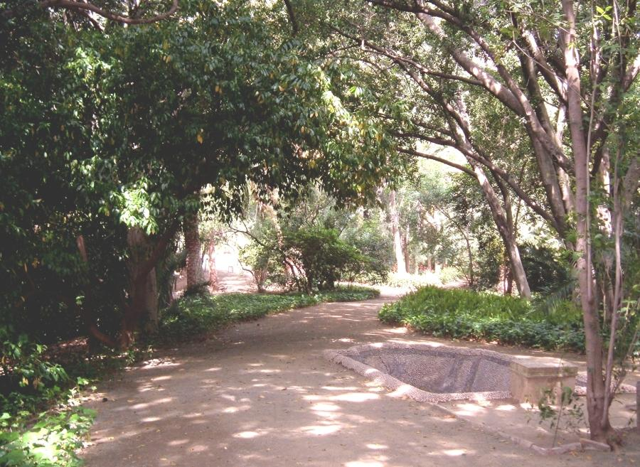
Notes:
Málaga.-Jardin Botánico de La Concepción.

Slide 47
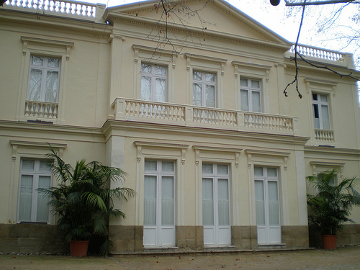
Notes:
Málaga.-Jardin Botánico de La Concepción.

Slide 48
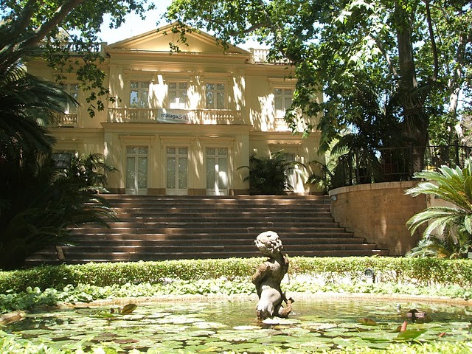
Notes:
Málaga.-Jardin Botánico de La Concepción.

Slide 49
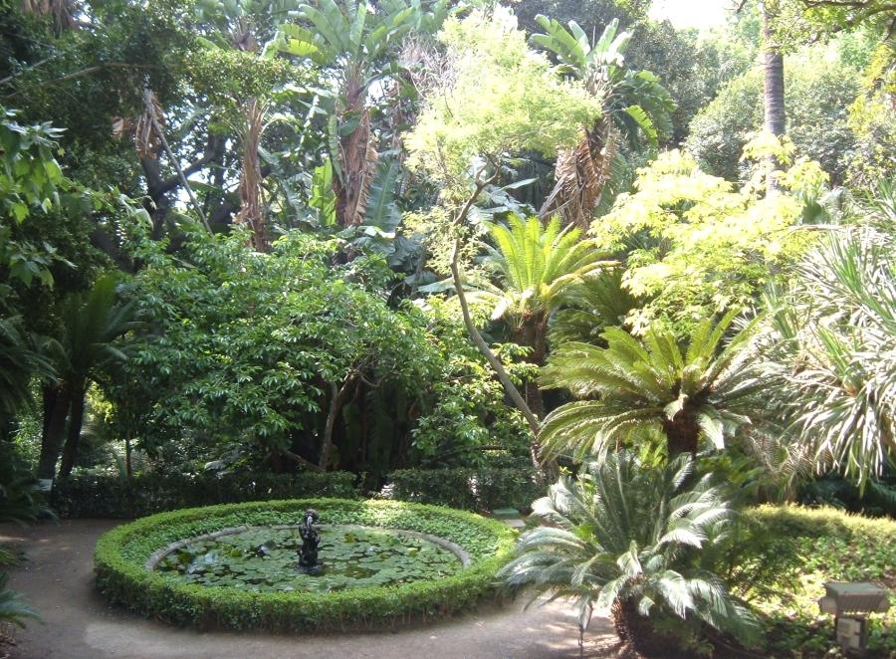
Notes:
Málaga.-Jardin Botánico de La Concepción.

Slide 50
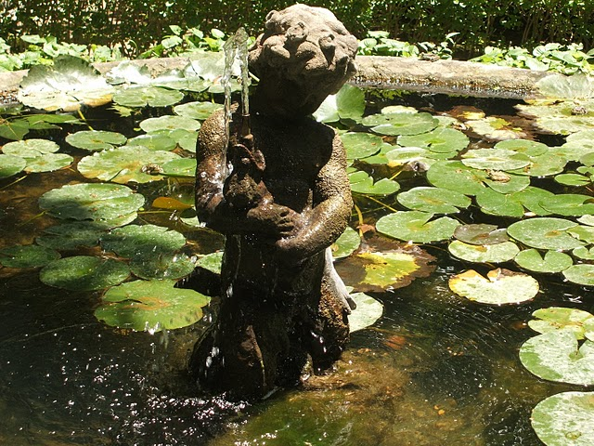
Notes:
Málaga.-Jardin Botánico de La Concepción.

Slide 51
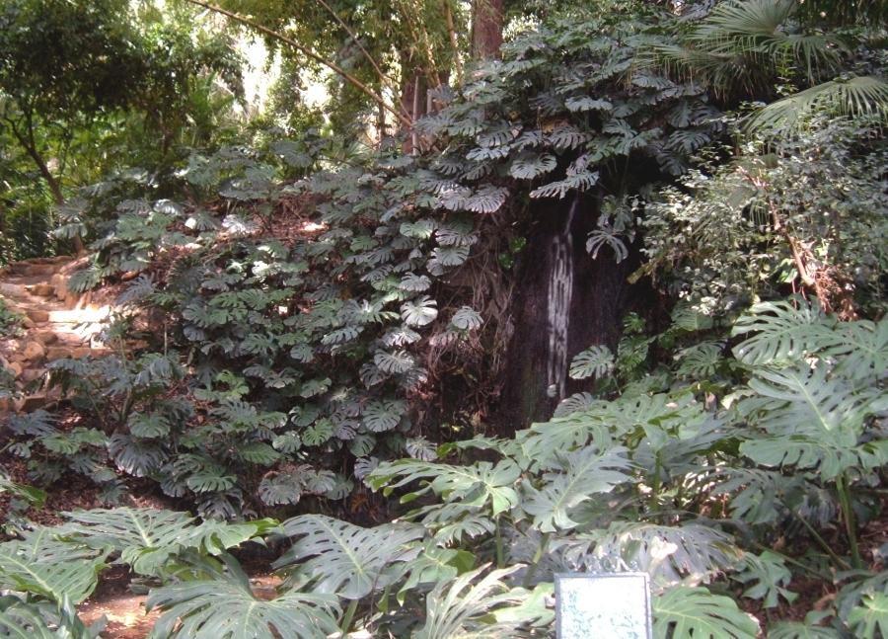
Notes:
Málaga.-Jardin Botánico de La Concepción.

Slide 52
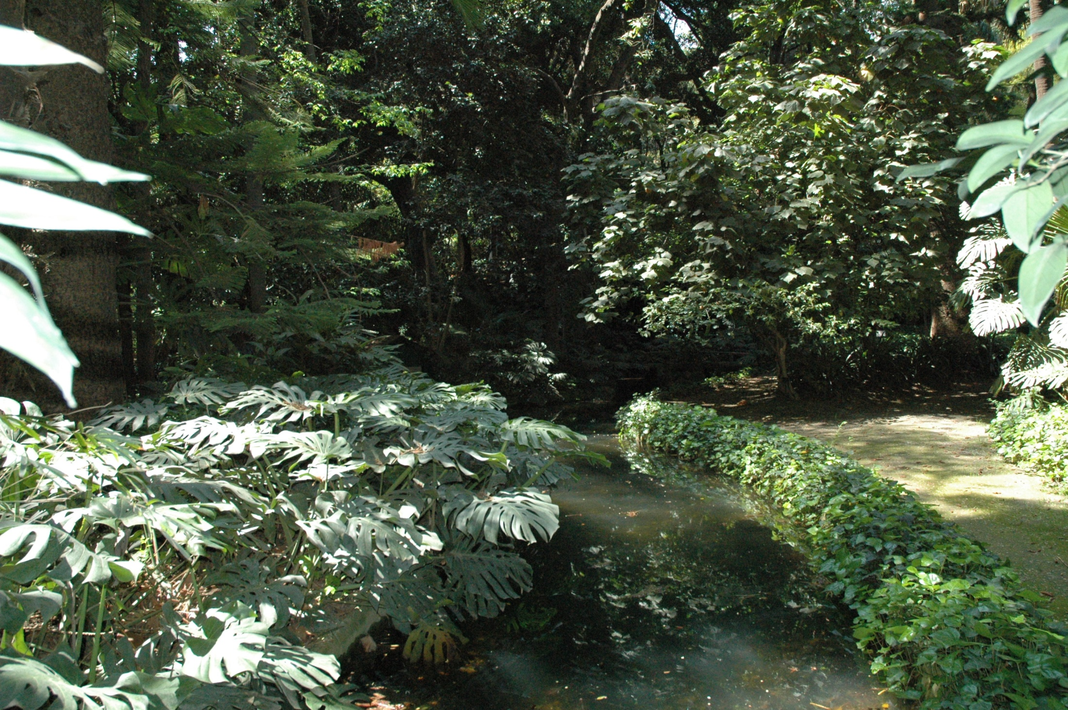
Notes:
Málaga.-Jardin Botánico de La Concepción.

Slide 53
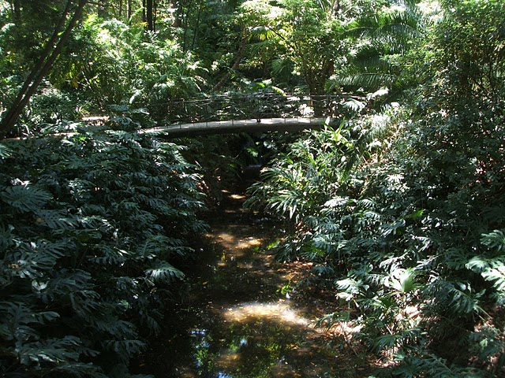
Notes:
Málaga.-Jardin Botánico de La Concepción.

Slide 54
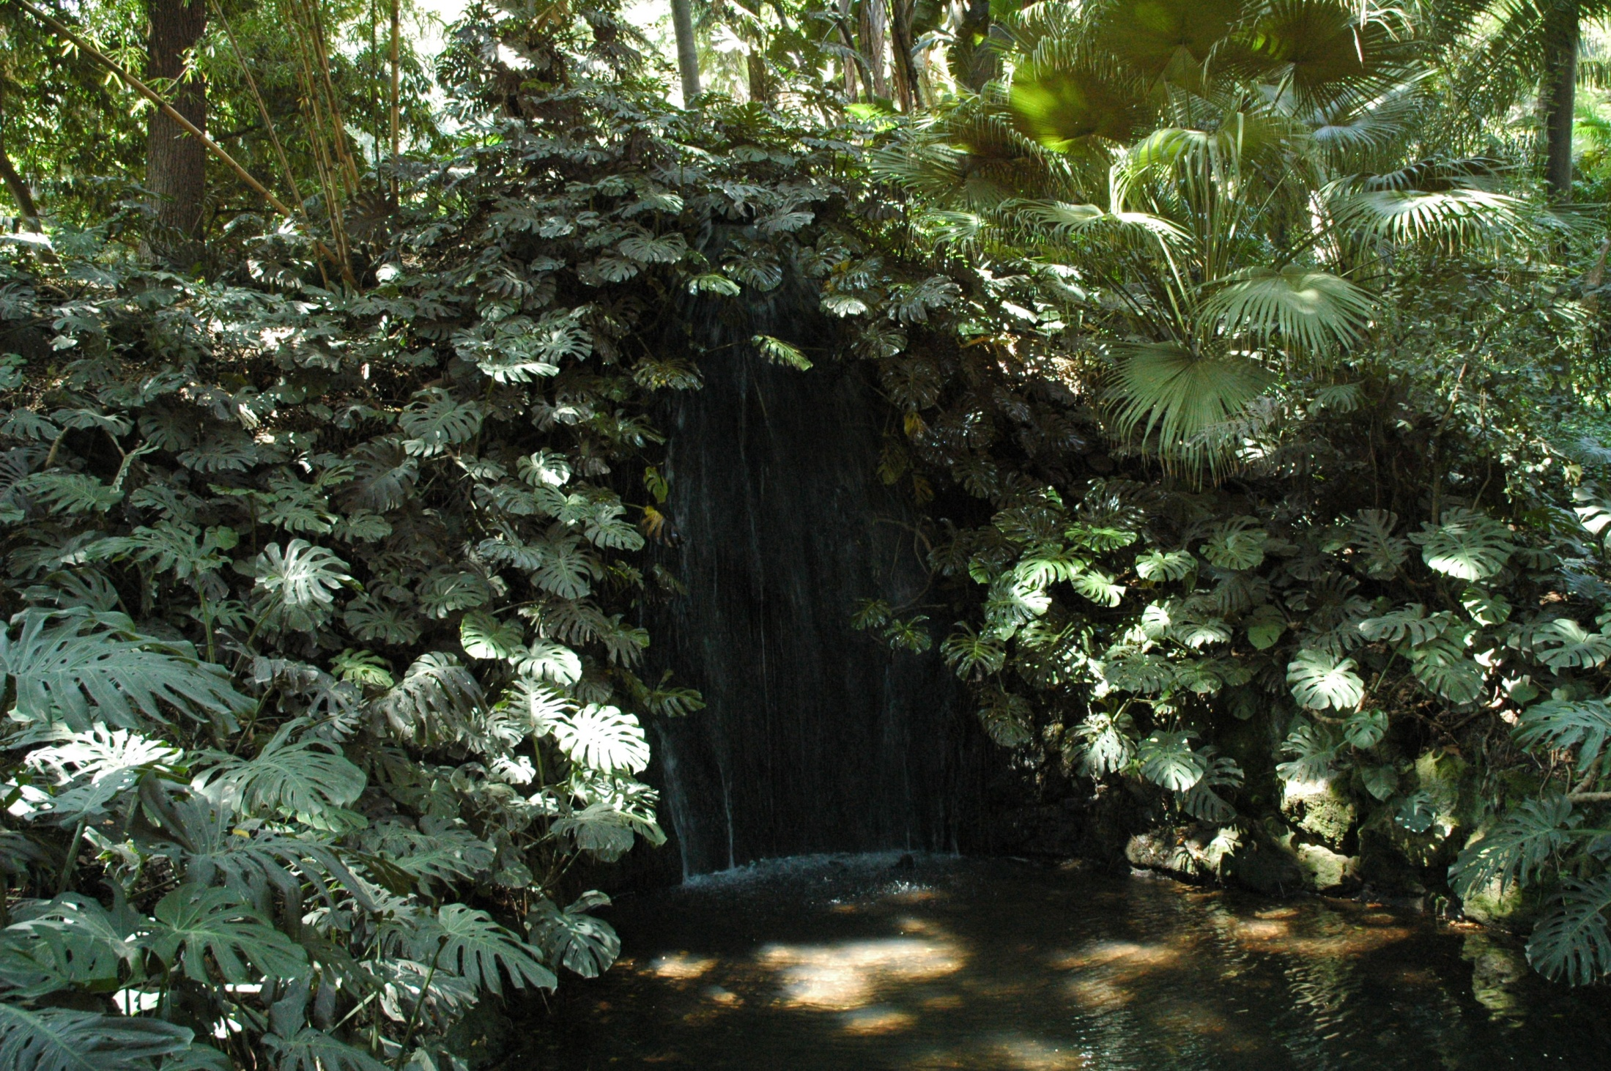
Notes:
Málaga.-Jardin Botánico de La Concepción.

Slide 55
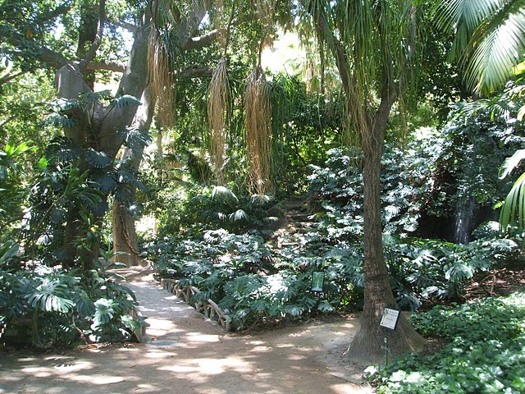
Notes:
Málaga.-Jardin Botánico de La Concepción.

Slide 56
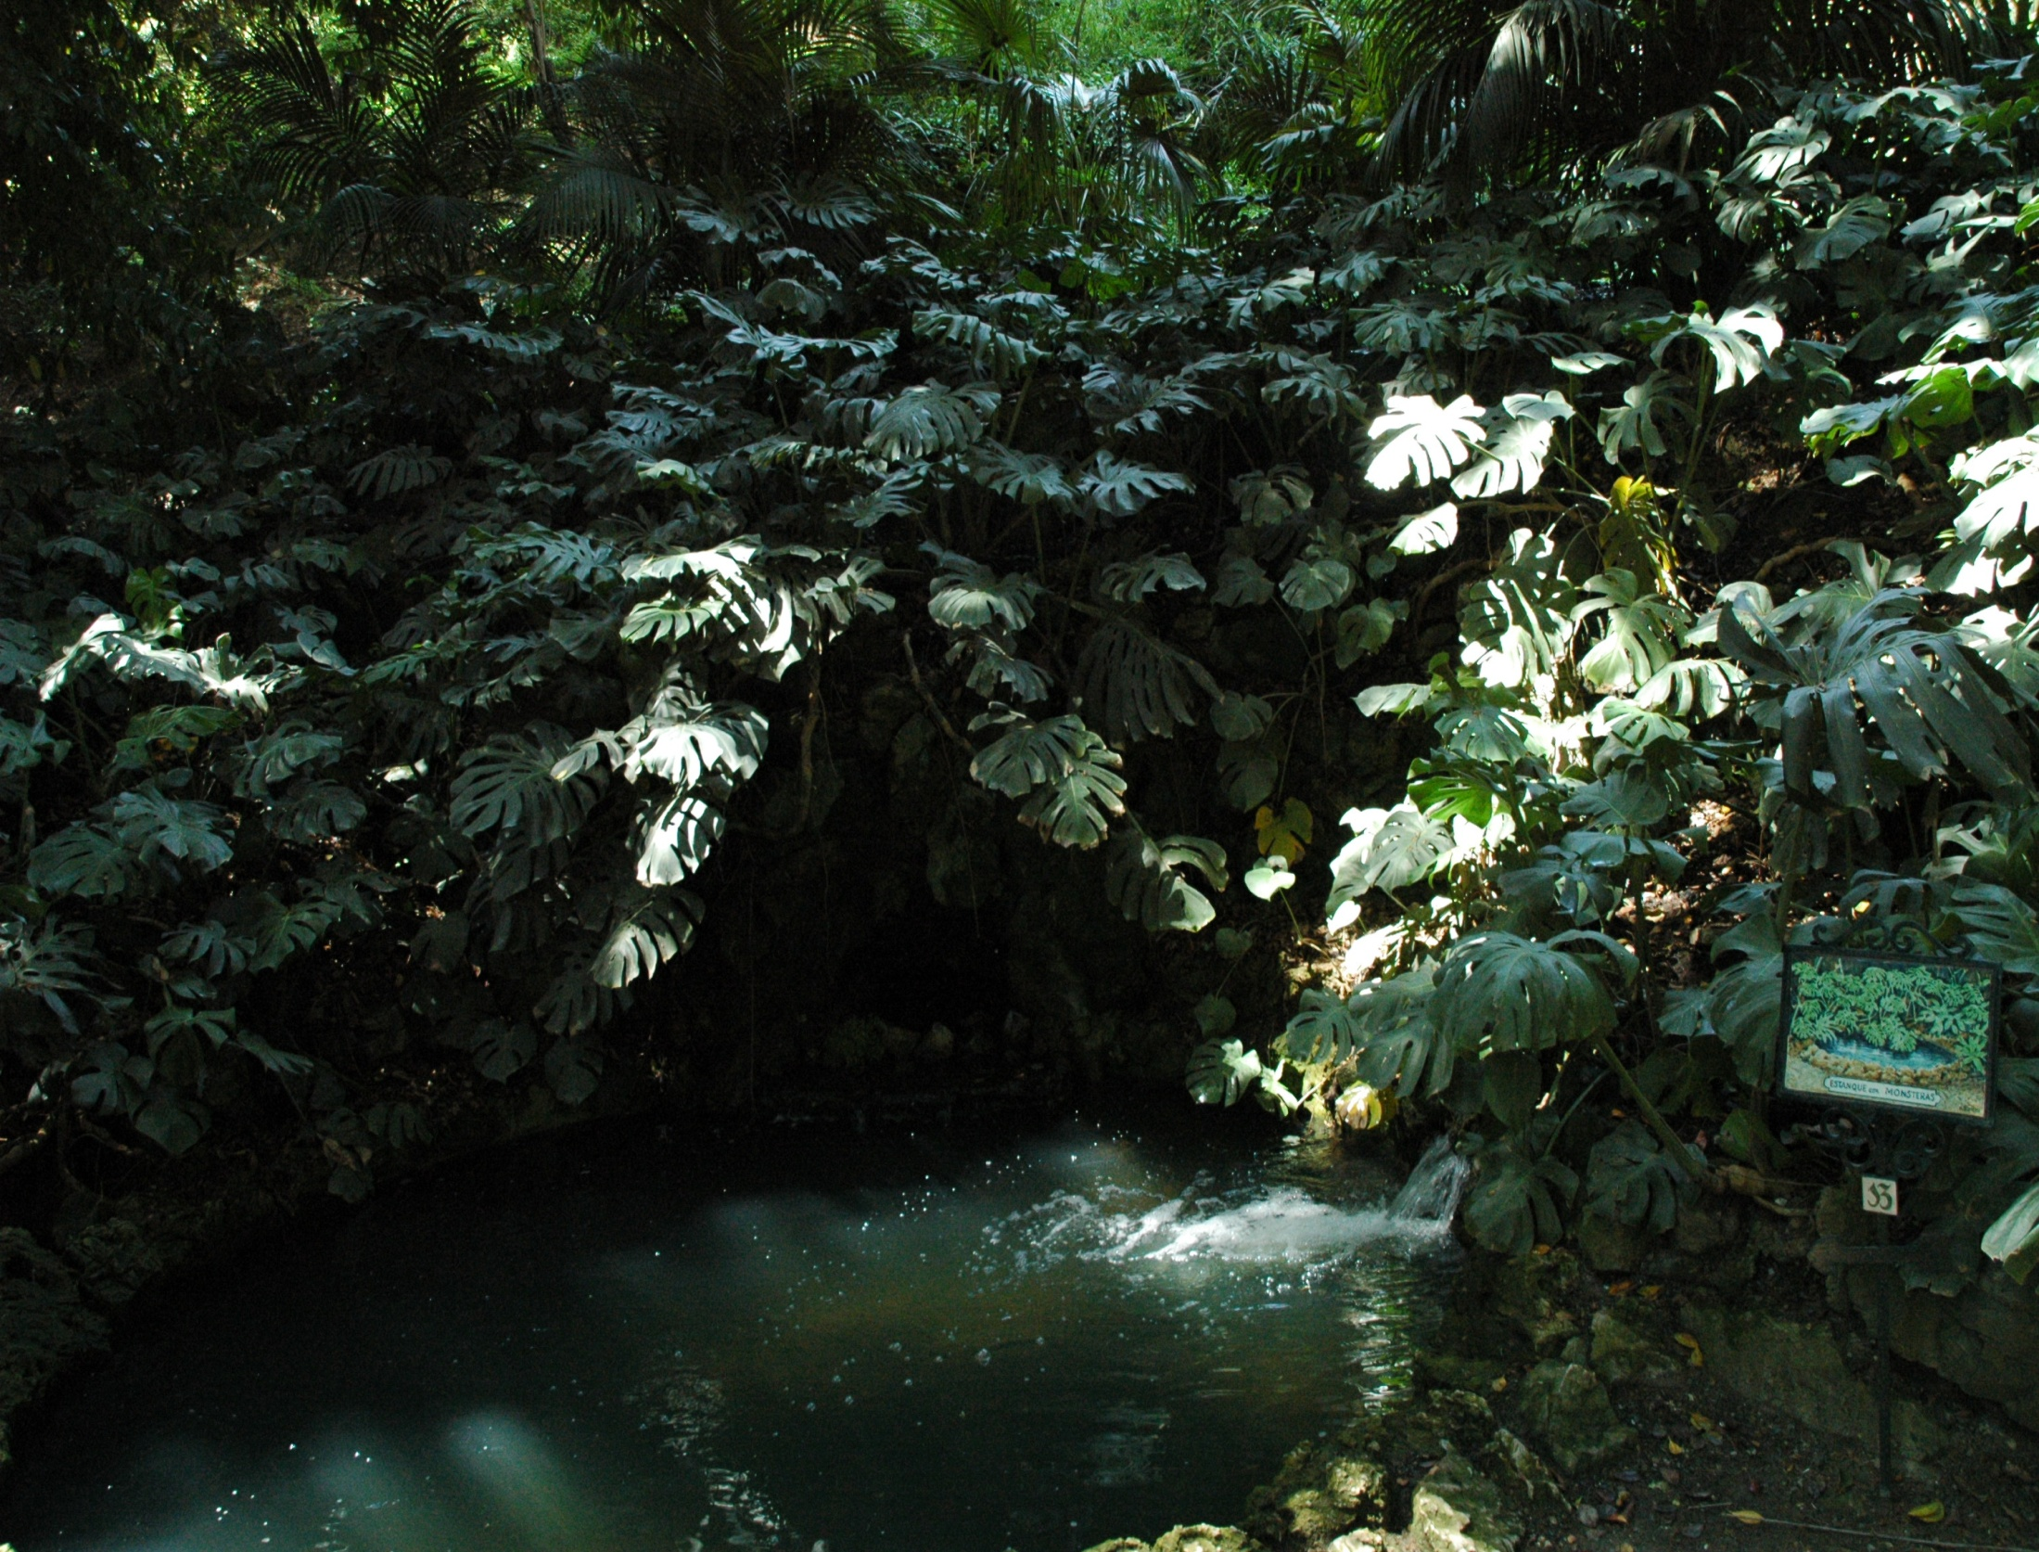
Notes:
Málaga.-Jardin Botánico de La Concepción.

Slide 57
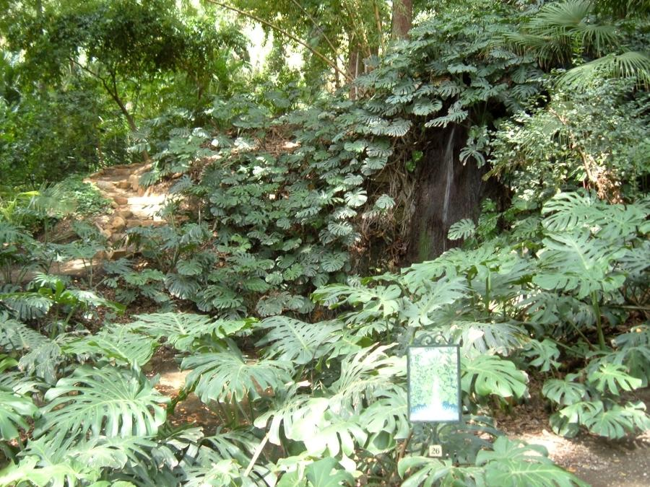
Notes:
Málaga.-Jardin Botánico de La Concepción.

Slide 58
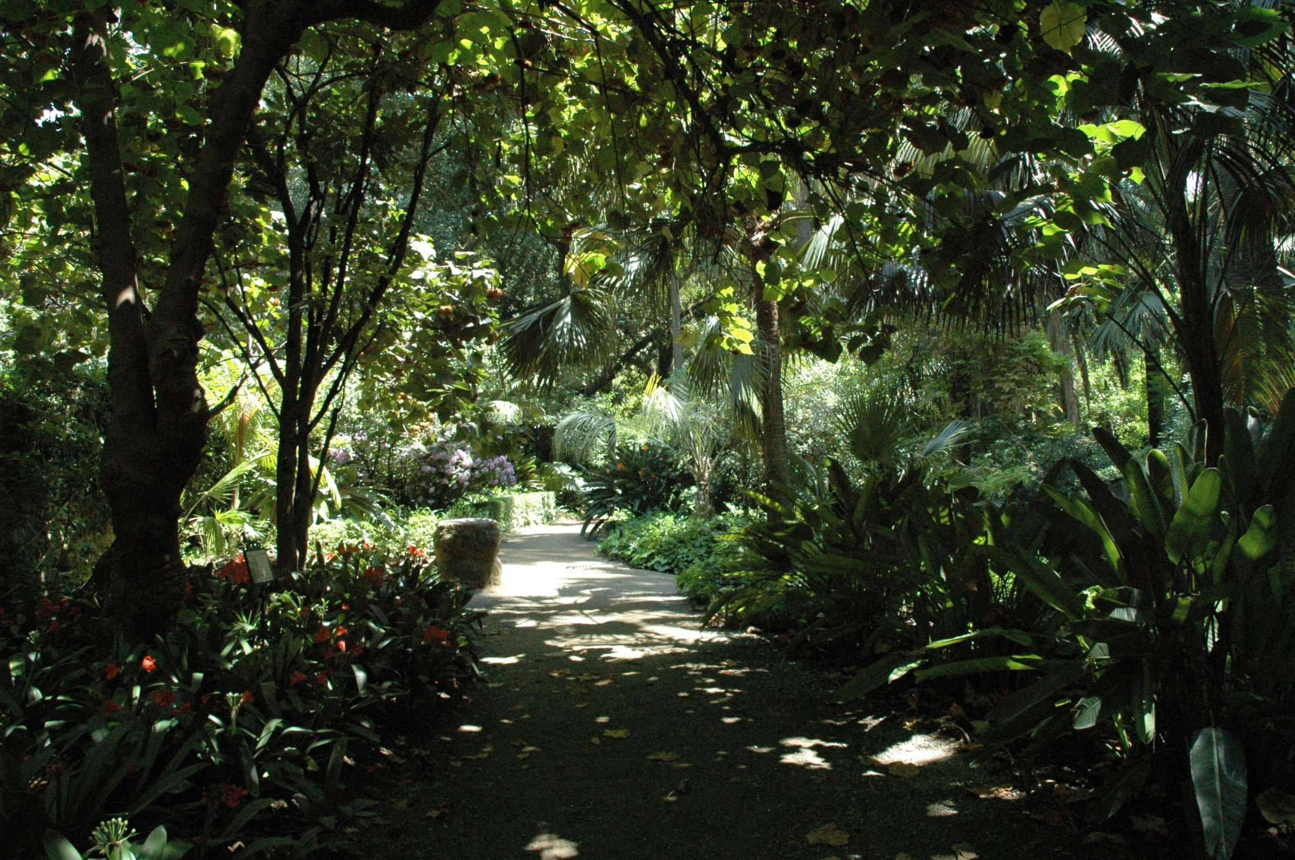
Notes:
Málaga.-Jardin Botánico de La Concepción.

Slide 59
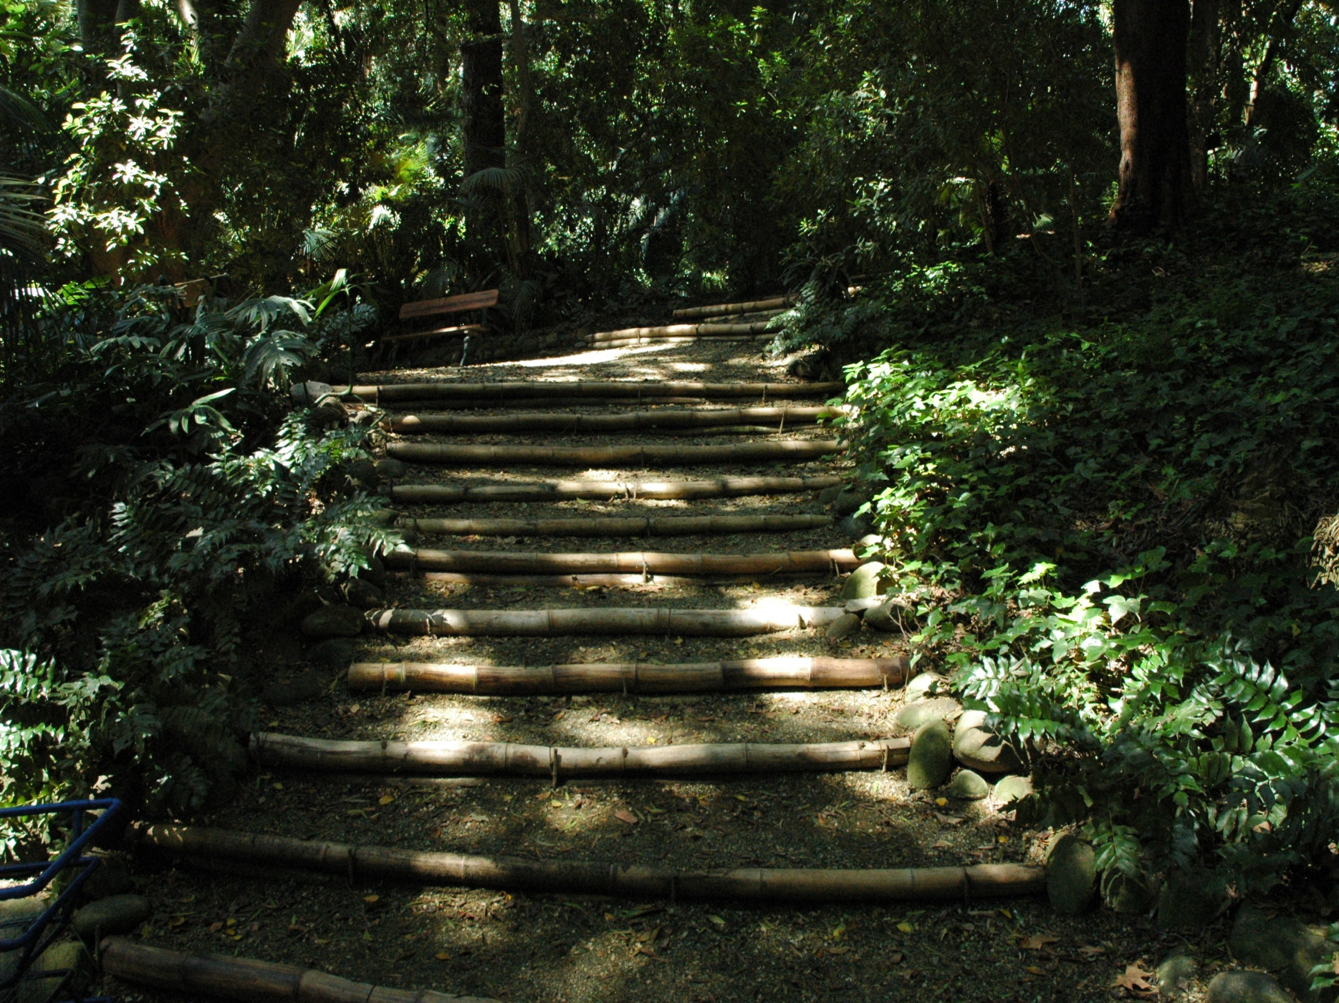
Notes:
Málaga.-Jardin Botánico de La Concepción.-Escaleras con bambues

Slide 60
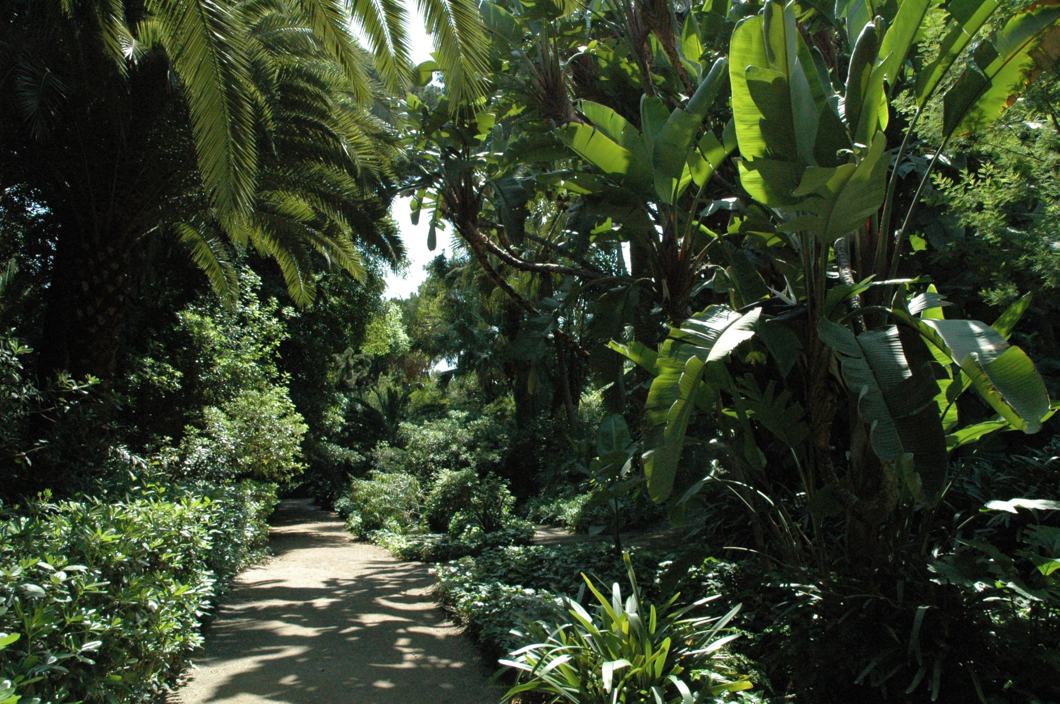
Notes:
Málaga.-Jardin Botánico de La Concepción.

Slide 61
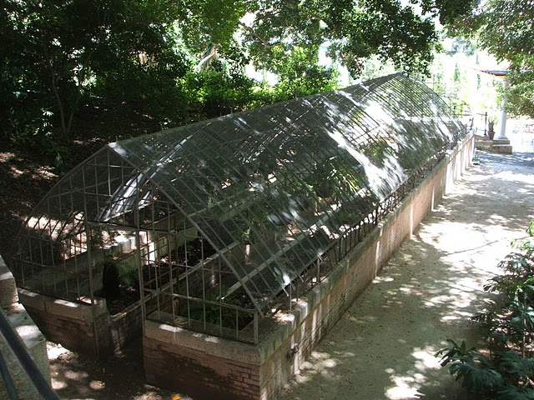
Notes:
Málaga.-Jardin Botánico de La Concepción.

Slide 62
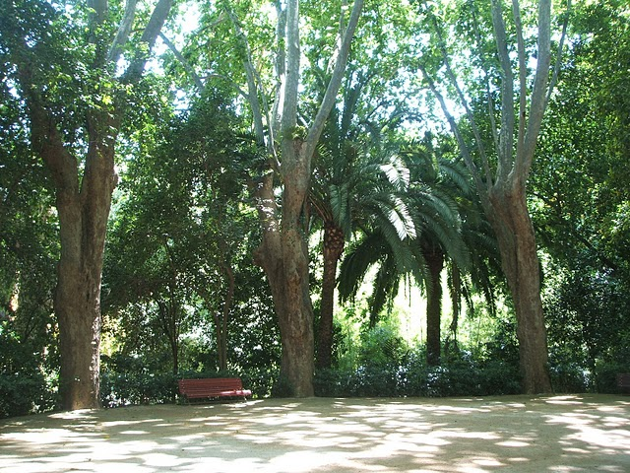
Notes:
Málaga.-Jardin Botánico de La Concepción.

Slide 63
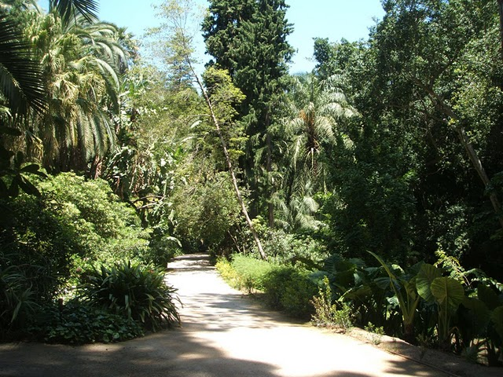
Notes:
Málaga.-Jardin Botánico de La Concepción.

Slide 64
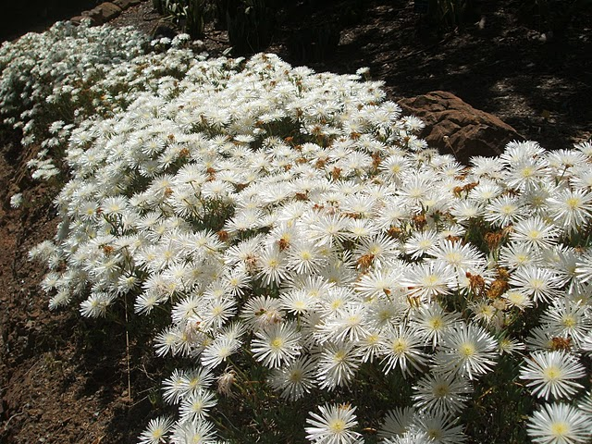
Notes:
Málaga.-Jardin Botánico de La Concepción..-Lampranthus roseus

Slide 65
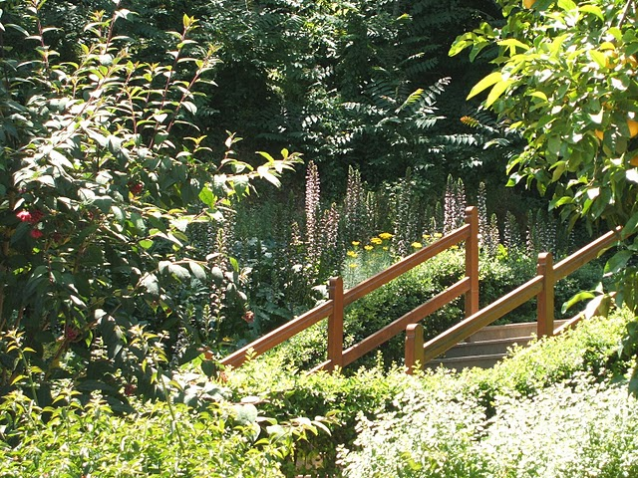
Notes:
Málaga.-Jardin Botánico de La Concepción.

Slide 66
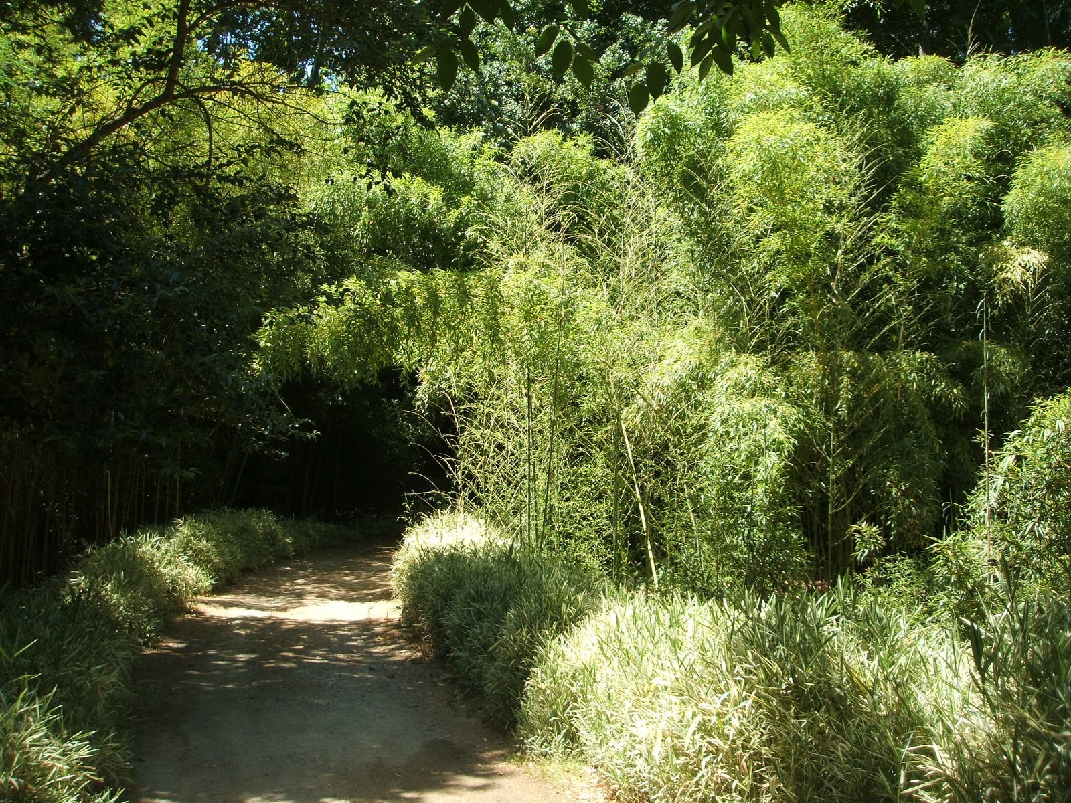
Notes:
Málaga.-Jardin Botánico de La Concepción..-Bambues

Slide 67


Notes:
Málaga.-Jardin Botánico de La Concepción.

Slide 68

Notes:
Málaga.-Jardin Botánico de La Concepción.

Slide 69

Notes:
Málaga.-Jardin Botánico de La Concepción.

Slide 70


Notes:
Málaga.-Jardin Botánico de La Concepción.

Slide 71

Notes:
Málaga.-Jardin Botánico de La Concepción.

Slide 72

Notes:
Málaga.-Jardin Botánico de La Concepción.

Slide 73

Notes:
Málaga.-Jardin Botánico de La Concepción.

Slide 74

Notes:
Málaga.-Jardin Botánico de La Concepción.

Slide 75

Notes:
Málaga.-Jardin Botánico de La Concepción.

Slide 76

Notes:
Málaga.-Jardin Botánico de La Concepción.

Slide 77


Notes:
Málaga.-Jardin Botánico de La Concepción.

Slide 78

Notes:
Málaga.-Jardin Botánico de La Concepción.

Slide 79

Notes:
Málaga.-Jardin Botánico de La Concepción..-Ajuga

Slide 80

Notes:
Málaga.-Jardin Botánico de La Concepción.

Slide 81

Notes:
Málaga.-Jardin Botánico de La Concepción.

Slide 82

Notes:
Málaga.-Jardin Botánico de La Concepción.

Slide 83

Notes:
Málaga.-Jardin Botánico de La Concepción.

Slide 84

Notes:
Málaga.-Jardin Botánico de La Concepción.

Slide 85

Notes:
Málaga.-Jardin Botánico de La Concepción..-Lampranthus

Slide 86

Notes:
Málaga.-Jardin Botánico de La Concepción.

Slide 87

Notes:
Málaga.-Jardin Botánico de La Concepción.

Slide 88

Notes:
Málaga.-Jardin Botánico de La Concepción.

Slide 89

Notes:
Málaga.-Jardin Botánico de La Concepción.

Slide 90

Notes:
Málaga.-Jardin Botánico de La Concepción.

Slide 91

Notes:
Málaga.-Jardin Botánico de La Concepción.Zantedeschia y Polygola

Slide 92

Notes:
Málaga.-Jardin Botánico de La Concepción..-Macrozamia moorei

Slide 93

Notes:
Málaga.-Jardin Botánico de La Concepción.

Slide 94

Notes:
Málaga.-Jardin Botánico de La Concepción.-Chamaedorea

Slide 95

Notes:
Málaga.-Jardin Botánico de La Concepción..-Eupatorium

Slide 96

Notes:
Málaga.-Jardin Botánico de La Concepción.

Slide 97

Notes:
Málaga.-Jardin Botánico de La Concepción.

Slide 98

Notes:
Málaga.-Jardin Botánico de La Concepción.

Slide 99

Notes:
Málaga.-Jardin Botánico de La Concepción.

Slide 100

Notes:
Málaga.-Jardin Botánico de La Concepción.

Slide 101

Notes:
Málaga.-Jardin Botánico de La Concepción.

Slide 102

Notes:
Málaga.-Jardin Botánico de La Concepción.

Slide 103

Notes:
Málaga.-Jardin Botánico de La Concepción.

Slide 104

Notes:
Málaga.-Jardin Botánico de La Concepción.

Slide 105

Notes:
Málaga.-Jardin Botánico de La Concepción.

Slide 106

Notes:
Málaga.-Jardin Botánico de La Concepción.

Slide 107

Notes:
Málaga.-Jardin Botánico de La Concepción.

Slide 108

Notes:
Málaga.-Jardin Botánico de La Concepción.

Slide 109

Notes:
Málaga.-Jardin Botánico de La Concepción.

Slide 110

Notes:
Málaga.-Jardin Botánico de La Concepción.

Slide 111

Notes:
Málaga.-Jardin Botánico de La Concepción.

